Slide 1
Създаването на 3D обект

Slide 2
1
Въведение в 3D моделирането
2
Основни понятия и приложения на 3D обектите
3
Преглед на софтуер за 3D моделиране
4
Основни инструменти в софтуера
5
Работа с интерфейса на избран софтуер
6
Основни действия: създаване, промяна и текстуриране на обекти
7
Планиране и проектиране на прост 3D модел
8
Практическа работа: Създаване на 3D обект
9
Добавяне на текстура и цветове
10
Светлина и сенки в 3D моделите
11
Демонстрация на готовите обекти и презентация
12
Заключение и Въпроси и отговори

Slide 3
Въведение в 3D моделирането
Основна информация, важност и приложения
Основна информация за 3D моделирането
3D моделирането е процес, при който се създават тримерни обекти с помощта на софтуерни приложения, които могат да се използват за визуализация и симулации.
Защо е важно в съвременния свят?
3D моделирането става все по-важно в различни индустрии, тъй като позволява разработване на реалистични проекти и симулации, които спомагат за вземането на информирани решения.
Популярни приложения
Области като гейминг, кино, архитектура и индустриален дизайн използват 3D моделирането за създаване на визуални ефекти, проекти и активно взаимодействие с потребителите.
Notes:
3D моделирането представлява удивителен процес на създаване на триизмерни обекти, който е изключително важен в нашия съвременен свят. С помощта на различни софтуерни приложения можем да визуализираме проекти преди да бъдат реализирани, което е от решаващо значение в индустриите на гейминг, анимация и архитектура. То не само спомага за креативността, но и подобрява ефективността в дизайна.

Slide 4
Основни инструменти в софтуера
Преглед на програмите за 3D моделиране
Примерен софтуер: Blender
Blender е безплатен и с отворен код, предоставя множество функционалности, подходящи за учебни цели, което го прави идеален инструмент за новаците в 3D моделирането.
Основни функции
Софтуерът предлага навигация в 3D пространството чрез инструменти за панорама, приближаване и заместване, което позволява прецизно взаимодействие с моделите.
Добавяне и редакция на обекти
Процесите на добавяне на нови геометрични примитиви и редактиране на съществуващи обекти изискват разбиране на основните инструменти и тяхното приложение в работния поток.
Notes:
При разглеждането на инструменти за 3D моделиране, Blender излиза на преден план като мощен софтуер, който разполага с широк набор от функции, включително създаване и редактиране на 3D обекти. Разбирането на основните функции и контролите е критично важно за всяка стъпка в процеса на моделиране.

Slide 5
Практическа работа
Създаване на 3D обект: стъпка по стъпка
Създаване на кубична форма
Кубът е основен геометричен примитив, служащ за стартова точка в 3D моделирането, преди да се добавят сложни детайли.
Добавяне на текстура
Важна линия на работа, която включва нанасяне на цветови палитри и текстури, за да се придаде реализъм на обектите.
Задачи за учениците
Учениците ще получат задача да създадат собствена сцена, комбинирайки различни геометрични фигури, осветление и текстури, за да развият уменията си.
Notes:
Сега, когато сме разгледали основните концепции, ще преминем към практическата част. Започваме с устойчиво създаване на 3D кубична форма – универсален примитив, от който ще изградим сложни обекти. Учениците ще имат възможността да приложат наученото, добавяйки текстури и създавайки свои собствени сцени с 3D обекти.

Slide 6
Основни инструменти в софтуера
Навигация и редактиране в 3D среда
Интерфейс на софтуера
Софтуерът за 3D моделиране разполага с интуитивен интерфейс, който позволява бърз достъп до основните функции, удобен за нови потребители.
Навигация в 3D пространството
Основни техники за навигация включват панорамиране, приближаване и отдалечаване, които помагат за по-добро разглеждане и манипулиране на обектите.
Добавяне на обекти
Моделите в 3D софтуера могат лесно да бъдат добавяни чрез едно щракване, което позволява бързо създаване на сложни сцени.
Редактиране на обекти
Основните инструменти за редактиране позволяват трансформация, изписване и модификация на съществуващите 3D обекти, с цел постигане на желаната геометрия.
Notes:
В тези слайдове ще разгледаме основните инструменти на 3D софтуера, който ще използваме. Интерфейсът е проектиран с акцент на потребителското удобство, особено за начинаещи. Навигацията в 3D пространството е от основно значение, тъй като позволява на потребителите да взаимодействат с модела по лесен начин. Добавянето на обекти е един от първите стъпки в създаването на 3D сцени, а редактирането на тези обекти е ключово за постигане на желанFinal внешний вид.

Slide 7
Работа с интерфейса на избран софтуер
Основни менюта и настройки
Менюта и панели: Разнообразие от менюта, всеки със специфични функции, предоставя достъп до инструменти за работа с 3D графики.
Инструменти на работното място: Инструментите на работното място включват различни панели за модулиране, текстуриране и рендериране, което повишава ефективността.
Настройки на визуализацията: Параметрите за визуализация позволяват настройка на детайлността на рендериране и работната среда, влияещи на производителността.
Потребителски предпочитания: Софтуерът предлага възможности за персонализиране на интерфейса, за да отговори на нуждите на индивидуалните потребители.
Notes:
Разбирането на работния интерфейс и различните менюта е от съществено значение за успешното използване на софтуера. Основните панели осигуряват достъп до критично важни функции, като текстуриране и рендериране. Настройки за визуализация и производителност спомагат за плавно управление на работния процес. Съществува и опция за персонализиране на интерфейса, която предлага уникално изживяване на потребителя.

Slide 8
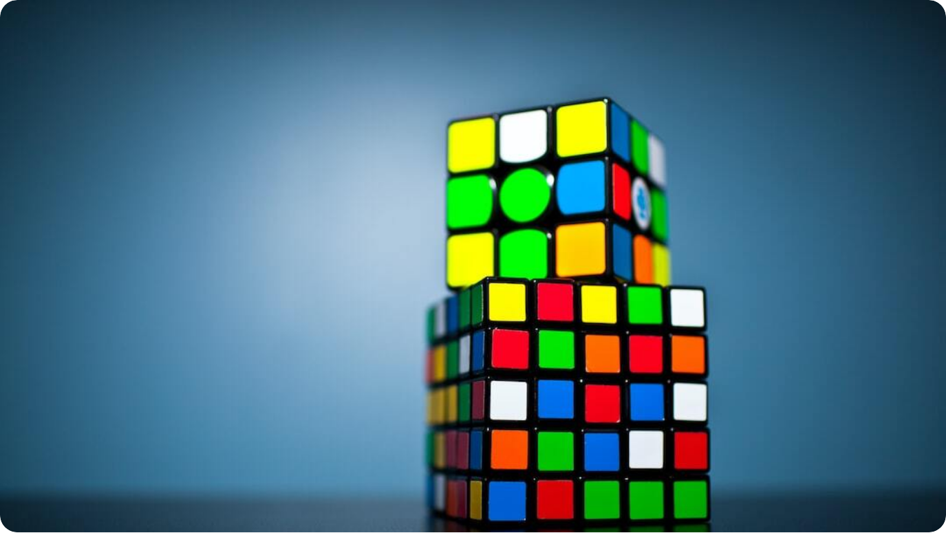
Практическа работа: Създаване на 3D обект
Стъпка по стъпка за успех
Създаване на кубична форма: Процесът по създаване на базов куб предоставя основите на 3D моделирането и служи за база за по-сложни форми.
Добавяне на текстура: Текстурирането на обектите добавя дълбочина и реалистичност, като размени вентилаторен интерфейс с цветови палитри.
Изобразяване на сенки и светлина: Техниките за осветление и сенки повишават визуалната привлекателност на 3D моделите, създавайки реалистичен вид.
Задачи за учениците: Студентите получават задача да създадат собствена сцена, активирайки тяхното творчество и усъвършенстване на придобитите знания.
Notes:
Тази стъпка е насочена към практически упражнения, където учениците ще могат да приложат на практика наученото. Процесът на създаване на базов куб е пъстра основа за моделиране, като последващото текстуриране и осветление ще увеличат културното измерение на създадения обект. Както се работи, задачите ще предизвикат креативността на участниците и ще им предоставят възможността да се насладят на процеса на моделиране.

Slide 9
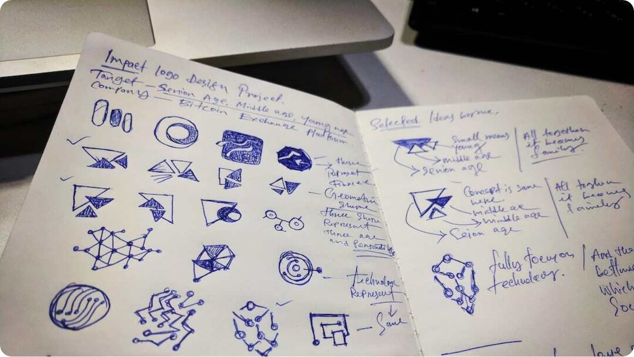
Заключение и Въпроси и отговори
Обобщение на наученото и отворени въпроси
Ключови изводи: Участниците ще обобщят наученото за 3D моделиране, инструментите и процесите, които най-добре предоставят понимание и иновации.
Обобщение и обсъждане: Преговор на основните понятия и приложения в 3D моделирането, подготвяйки основа за напредналото обучение.
Отговори на въпроси: Сесия за питане и отговори, която е важна за изясняване на съмнения и задълбочаване на осъзнаването на темата.
Следващи стъпки: Препоръки за допълнително обучение и ресурси, които биха могли да бъде полезни за обучаемите.
Notes:
В заключение, днешната презентация предостави основни принципи на 3D моделирането. Прекратявайки темата, ние ще обобщим ключовите изводи и ще обсъдим направените наблюдения. Отворената сесия с въпроси и отговори е изключително важна за по-добро усвояване на темата, и в заключение, ще предложим насоки за следващи стъпки, за да насочим интереса на участниците в правилната посока.

Slide 10
Практическа работа
Създаване на 3D обект
Стъпка по стъпка
Подробно разглеждане на всяка стъпка за създаване на 3D куб, включително избор на функция и настройка на параметри.
Задача за учениците
Предложение за задача, при която учениците да създадат собствена сцена, използвайки комбинация от обекти и текстури.
Реализация на идея
Насоки за интегриране на различни 3D обекти в една сцена, насърчаваща творческия процес и експериментирането.
Notes:
По време на практическата работа, ще се съсредоточим върху основите на създаването на 3D обект. Ще преминем през стъпка по стъпка демонстрация, като започнем с основната форма на куба. Разглеждането на всяка стъпка е от съществено значение, защото помага на учениците да разберат как се структурират обектите в 3D пространството. Веднъж след като овладеят създаването на куб, ще ви дам задача да създадете собствена сцена с няколко различни обекта, което ще подхрани вашата креативност и практическо приложение на наученото.

Slide 11
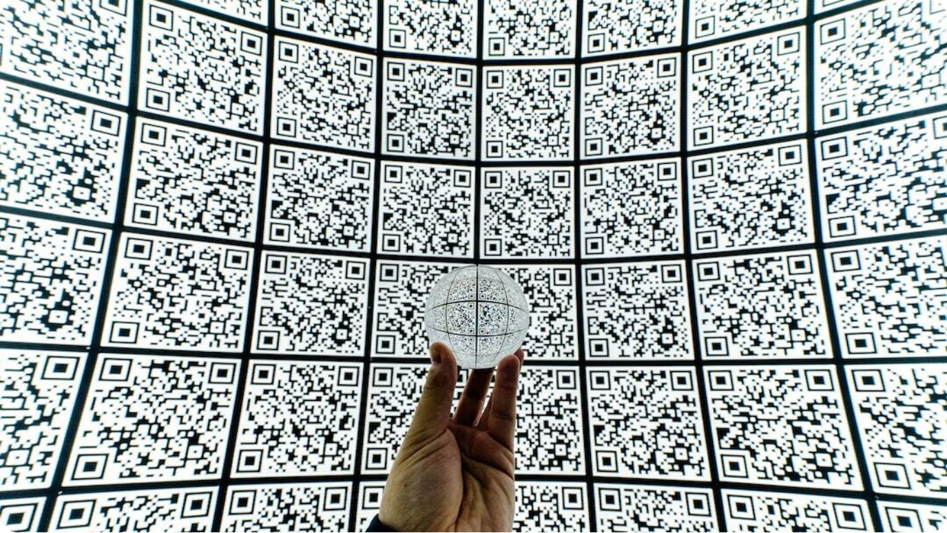
Добавяне на текстура и цветове
Текстуриране и избор на цветови палитри
Текстуриране: Процес на нанасяне на текстури, който придава реалистичен вид на 3D обектите.
Цветови палитри: Избор на подходящи цветови схеми, които подчертават връзката между обектите и средата.
UV мапинг: Техниката на проектиране на двуизмерно изображение върху 3D повърхност, за да се постигнат подробни текстури.
Notes:
Текстурирането и цветополагането са основополагающи за придобиването на реалистичен външен вид на 3D обектите. Процесът на текстуриране е критичен за всяка визуализация, а правилният избор на цветова палитра може драстично да повлияе на настроението и възприятието на сцената. Освен това, ще разгледаме UV мапинга, който ни позволява да проектираме изображения върху повърхностите на обектите, давайки им детайлност и реалистичност.

Slide 12
Светлина и сенки в 3D моделите
Осветление и техника за създаване на сенки
Осветление
Избор и настройка на различни източници на светлина, които подчертават ключови аспекти на моделите.
Техника за създаване на сенки
Методи за добавяне на сенки, които създават дълбочина и реалистичност на сцените.
Реалистичност
Съчетание на наложеното осветление и сенки за постигане на фотореалистичен ефект.
Notes:
Светлината и сенките играят ключова роля в композицията на 3D сцените. Чрез стратегическото им прилагане, можем да подчертаем важни детайли и да създадем дълбочина в довършените обекти. Ще обсъдим различни техники за осветление, включително изкуствени и естествени източници, и как те влияят на цялостното възприемане на моделите. Добавянето на сенки е не по-малко важно, тъй като те допринасят за реализиране на пространствената комплексност.

Slide 13
Демонстрация на готовите обекти и презентация
Показване на проекти и обратна връзка
Показване на проекти
Преглед на завършените 3D обекти, създадени от учениците.
Обратна връзка
Дискусия на постигнатото и възможност за споделяне на опит.
Учене от опит
Причини за важността на взаимното учене и как можем да подобрим проектите си.
Notes:
Сега е моментът да демонстрираме нашите напреднали 3D модели! Всяка работа ще бъде обсъдена, за да предостави възможност за обратна връзка и колективно учене, където всеки може да научи нови техники и да обменя идеи. Това е важна част от обучението - да видим как различните творчески подходи водят до уникални резултати.

Slide 14
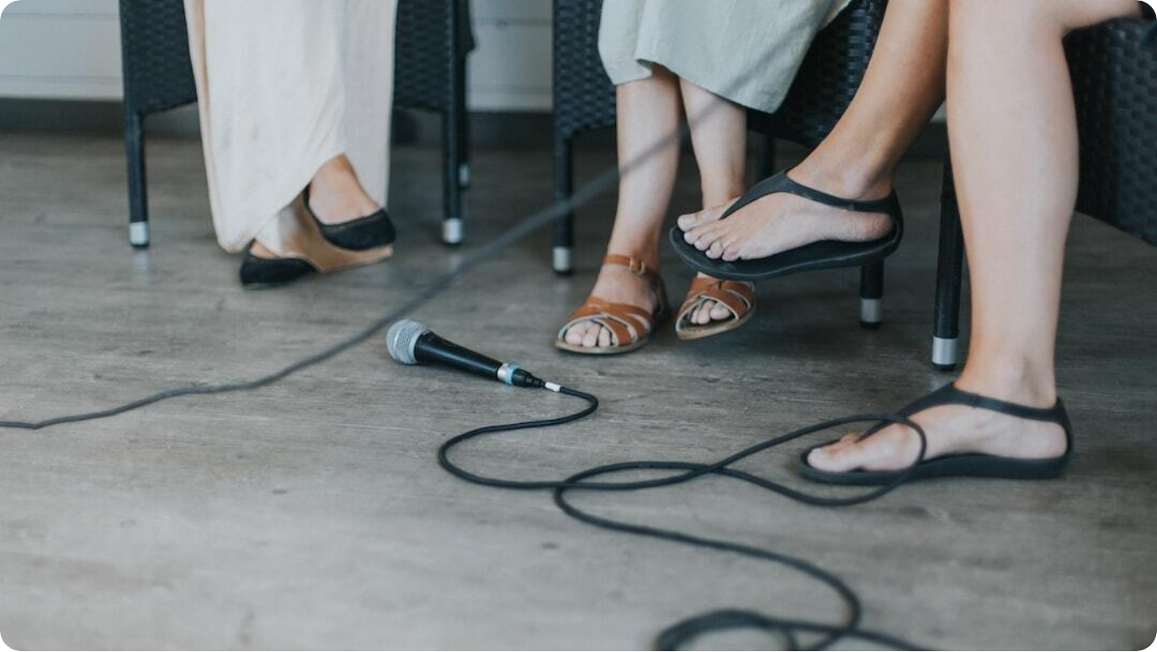
Заключение и Въпроси и отговори
Ключови изводи и обсъждане на въпроси
Ключови изводи: Обобщаване на основните концепции, покрити в презентацията.
Обобщение: Преглед на това, което сме научили по време на сесията и как можем да го приложим в практика.
Обсъждане на въпроси: Отговор на запитвания и предоставяне на допълнителни ресурси за бъдещо обучение.
Photo by Daiga Ellaby on Unsplash
Notes:
На финалната сесия, ще обобщим всички основни концепции и техники, които разгледахме. Важно е да видим пълната картинка, за да определим как можем да приложим наученото в практиката. След това ще отворим дискусия за въпросите, които може да имате, и ще ви предоставим допълнителни ресурси, за да улесним по-дълбокото си разбиране на 3D моделирането.

